Slide 1
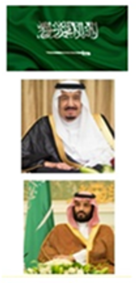
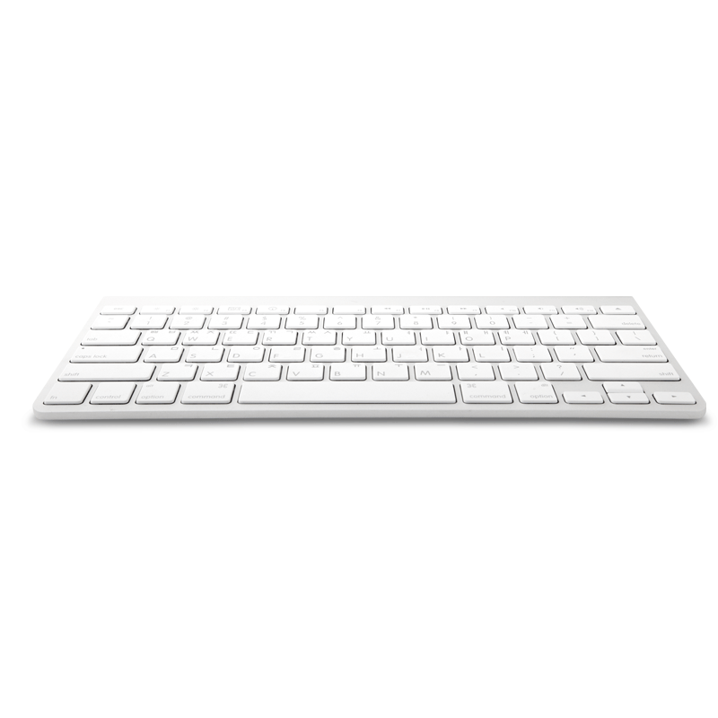
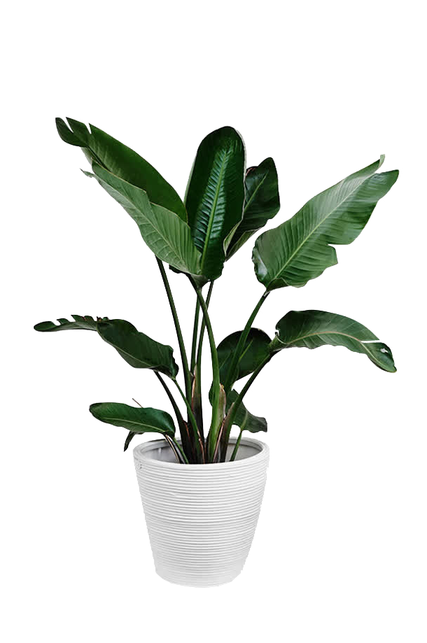
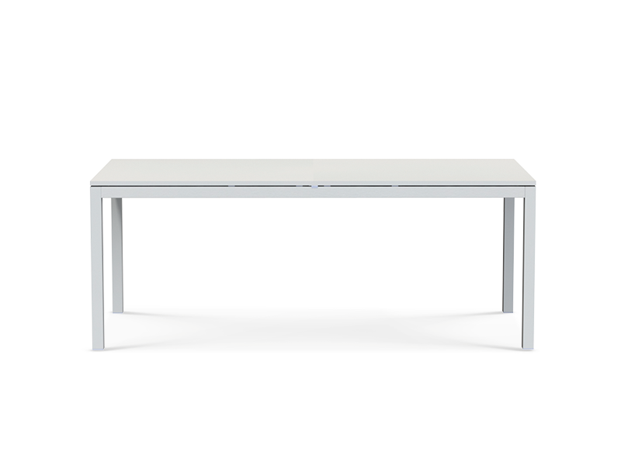

Slide 6
الفصل الخامس
الأعداد
حتى 20

Slide 7
اليوم : الاثنين
التاريخ :13 / 5 / 1445هـ
المادة : رياضيات
الفصل الخامس: الأعداد حتى 20
موضوع الدرس :تهيئة
فكرة الدرس والهدف منه :
التهيئة لدراسة الفصل من خلال تطبيق بعض الأنشطة
للتعرف على محتوى الفصل

Slide 9
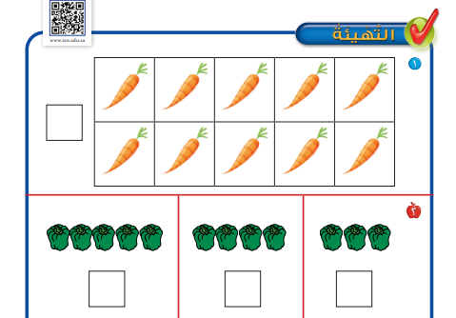

Slide 10
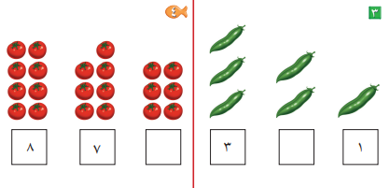

Slide 11
ورقة عمل تفاعلية
https://www.liveworksheets.com/vm1866282ju

Slide 12
نشيد الأرقام

